Slide 1
Leçon 2 : La transmission du patrimoine génétique

Slide 2
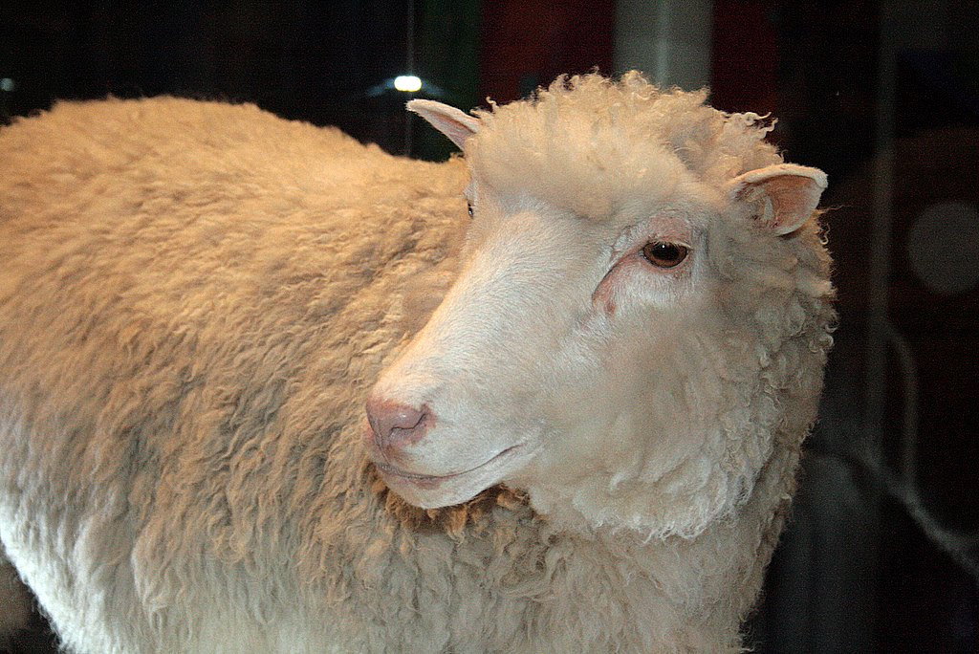

Dolly

Slide 3
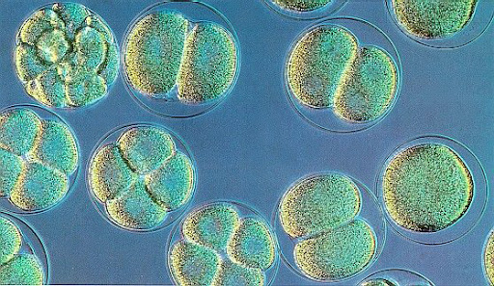
Comment le corps transmet et conserve l’information génétique ?

Slide 4
I. L’origine de la stabilité génétique des individus

Slide 5
Activité : à la découverte de la mitose grâce aux Intelligences Artificielles (IA)
Consigne :
- Répondre aux questions 1 à 3 de la fiche d’activité.
Ressource à disposition :
- IA : Perplexity
- Fiche d’aide pour utiliser les IA (Commun de la classe)

Slide 6
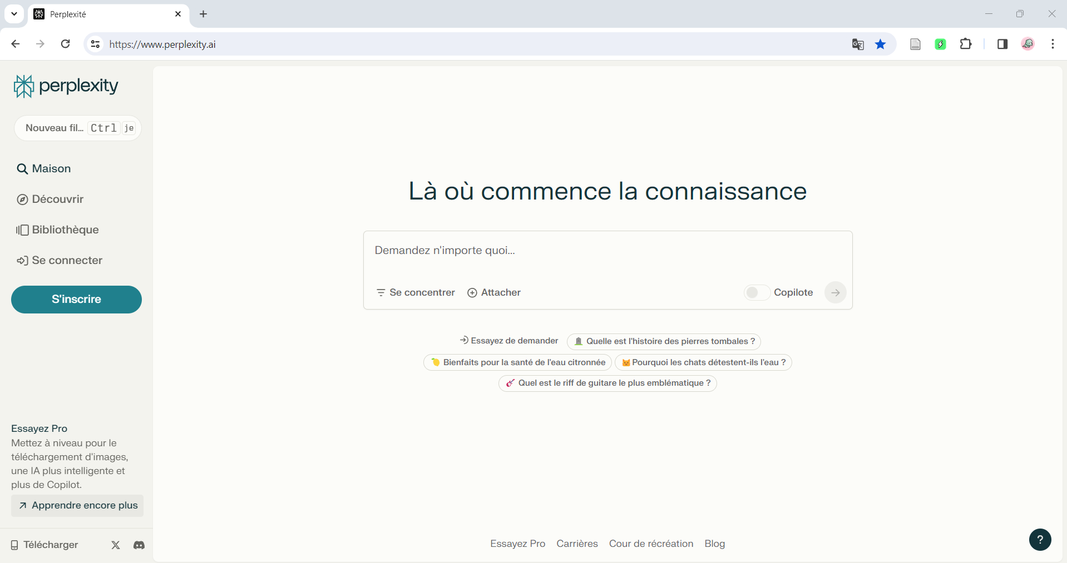
Activité : A la découverte de la mitose grâce aux Intelligences Artificielles (IA)

Slide 7
Trouver quel est le nom du mécanisme de division cellulaire permettant de garder la stabilité génétique
Le mécanisme de division cellulaire permettant de garder la stabilité génétique est la mitose.

Slide 8
2) Trouver l’étape indispensable avant d’amorcer la division de la cellule. Décrire en quelques lignes le phénomène.
L’étape indispensable avant d’amorcer la division de la cellule est la réplication de l’ADN : La réplication de l'ADN produit deux molécules d'ADN filles identiques. Cela garantit que chaque cellule fille issue de la division cellulaire aura le même matériel génétique que la cellule mère.

Slide 9
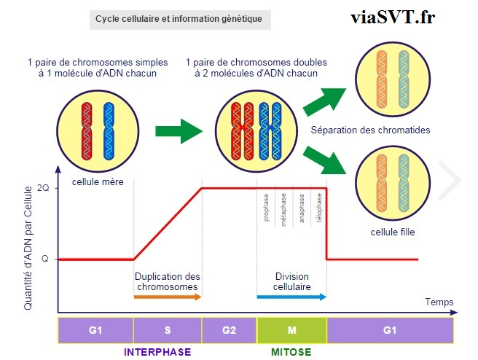

Slide 10
3) Décrire en quelque ligne comment se déroule la mitose
La mitose est le processus de division cellulaire au cours duquel une cellule mère se transforme en deux cellules filles génétiquement identiques. Elle se déroule en quatre phases : la prophase, la métaphase, l'anaphase et la télophase.
Pendant la prophase, les chromosomes deviennent visibles, la membrane nucléaire se désintègre et les centrosomes migrent aux pôles de la cellule. En métaphase, les chromosomes s'alignent au centre de la cellule. En anaphase, les chromatides sœurs se séparent et migrent vers les pôles opposés. Enfin, lors de la télophase, les chromosomes atteignent les pôles de la cellule et deux nouveaux noyaux commencent à se former. La mitose est cruciale pour la croissance, la régénération et le renouvellement des cellules.

Slide 11
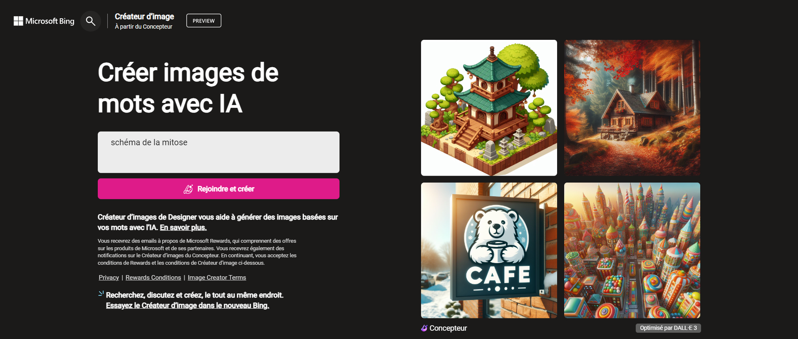

Slide 12
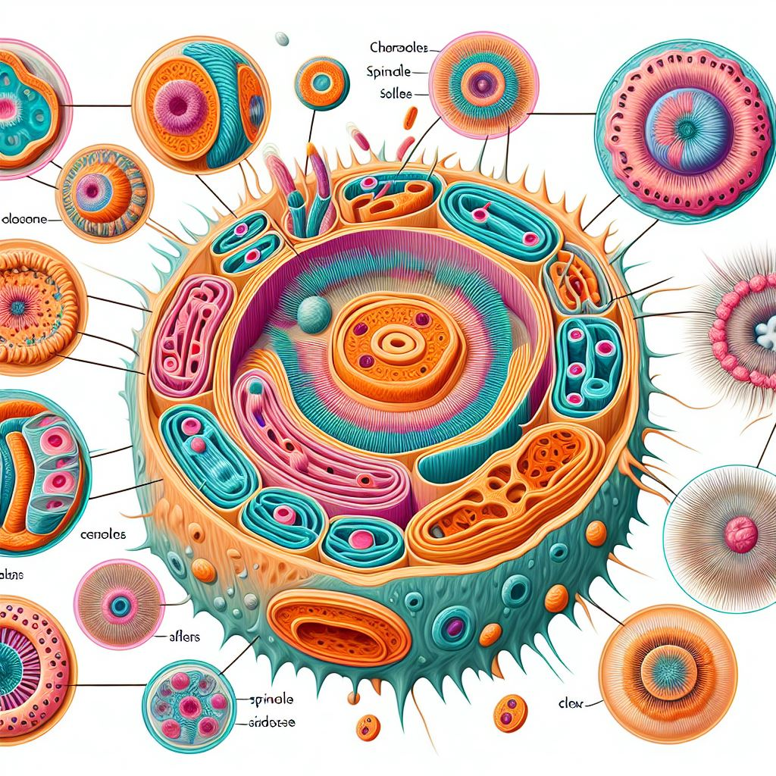
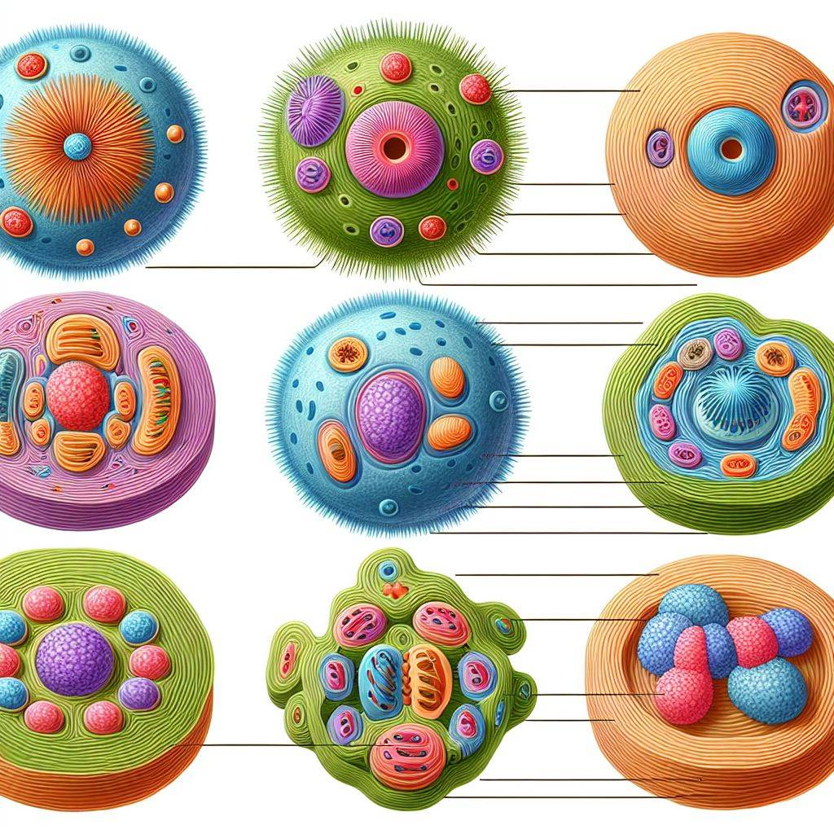
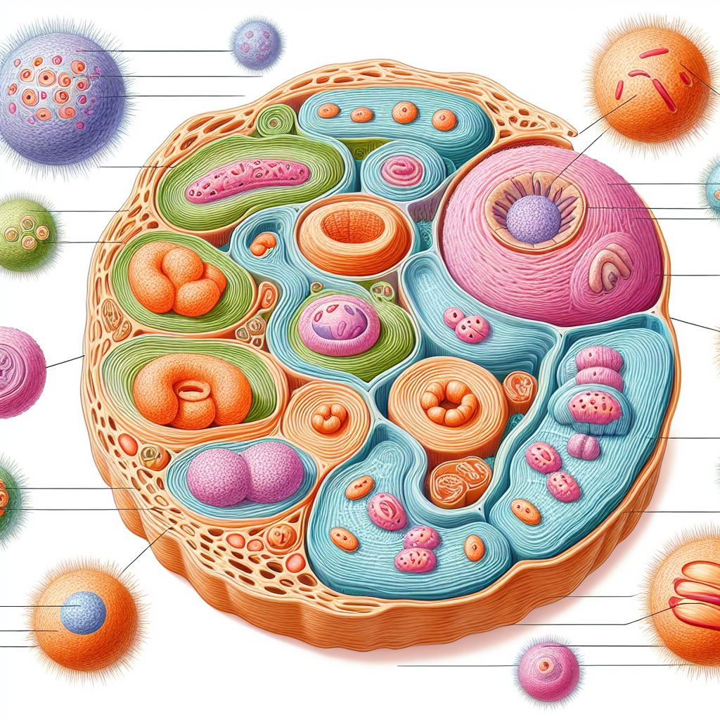
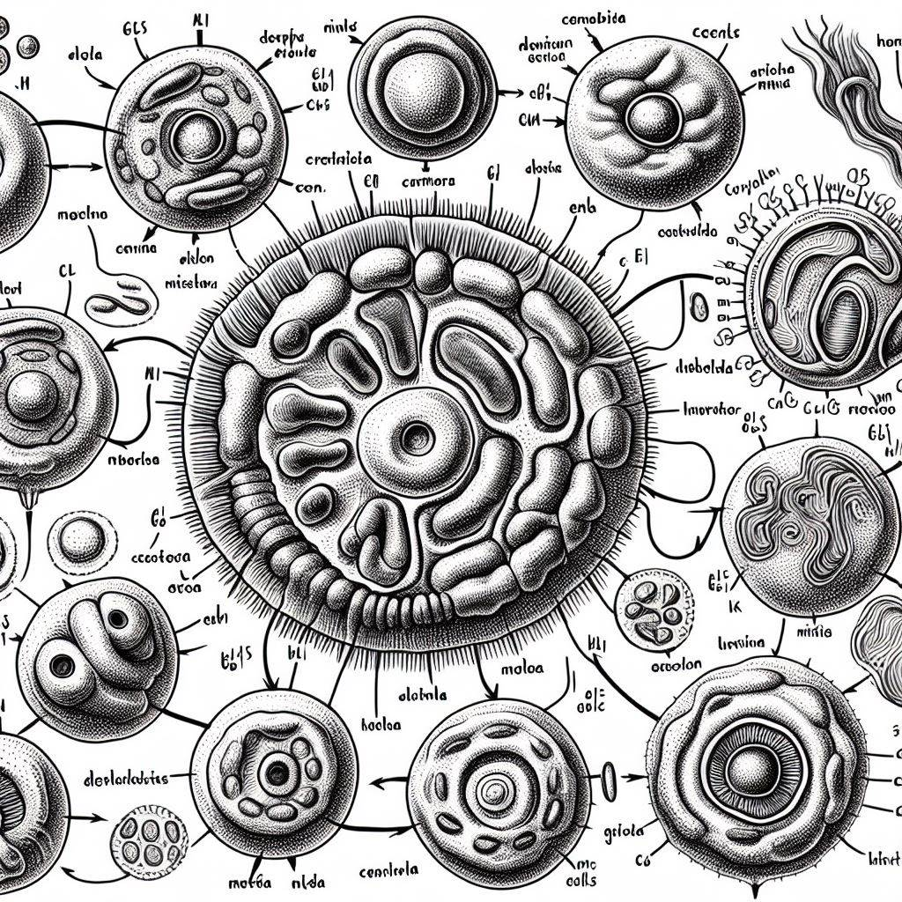
4) La mitose générée par les IA

Slide 13
5) Est-ce que le schéma est en accord avec la description faite par l’IA précédente ? Justifier.

Slide 14
1 chromosome à 1 chromatide
?
Une paire de chromosomes à 2 chromatides
Deux paires de chromosomes à deux chromatides
1 chromosome à 2 chromatides

Slide 15
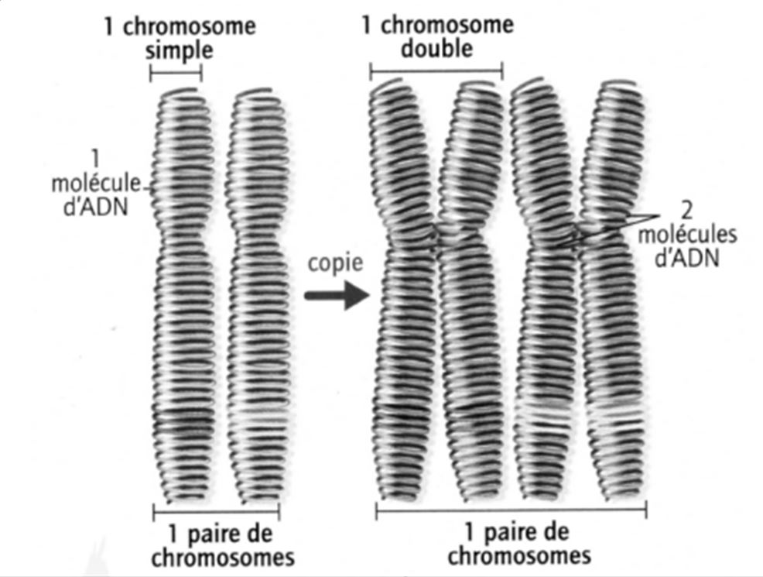

Slide 16
6) Proposer un schéma de la mitose à l’aide des connaissances récoltés grâce aux IA.

Slide 17
Cellules filles
6) Proposer un schéma de la mitose à l’aide des connaissances récoltés grâce aux IA.
Cellule mère
PROPHASE
METAPHASE
ANAPHASE
TELOPHASE
Les chromosomes s’alignent sur le plan équatorial
Les chromatides sœurs se séparent et migrent vers les pôles opposés.
Les deux cellules filles se forment
Les chromosomes se condensent

Slide 18
Conclusion
La conservation de l’information génétique au cours des divisions cellulaires se fait grâce au mécanisme de mitose. Avant ce phénomène les chromosomes se doublent, c’est la duplication de l’ADN. Ensuite la cellule suit 4 phases (Prophase, Métaphase, Anaphase, Télophase) afin de donner deux cellules filles formées de 23 paires de chromosomes simples identiques à ceux de la cellule mère.

Slide 19
Remarque sur l’utilisation des intelligences artificielles :
Les intelligences artificielles sont des outils intéressants pour répondre à des questions rapidement et très précisément, elles peuvent aussi aider à faciliter l’exécution de certaines tâches. Cependant, il faut faire attention parce qu'elles peuvent reproduire des erreurs ou des problèmes qu'on trouve dans les données qu'elles utilisent. Et puis, il ne faut pas oublier que même si elles sont super puissantes, on a toujours besoin de validation humaine pour s'assurer qu'elles sont utilisées de façon juste et sûre.

Slide 20
Conseil pour l’utilisation des IA
- Donner des consignes claires et précise
- Choisir l’IA appropriée et connaitre ses limites
- Ne pas hésiter à vérifier ses sources
- Ne pas être dépendant de l’IA

Slide 21
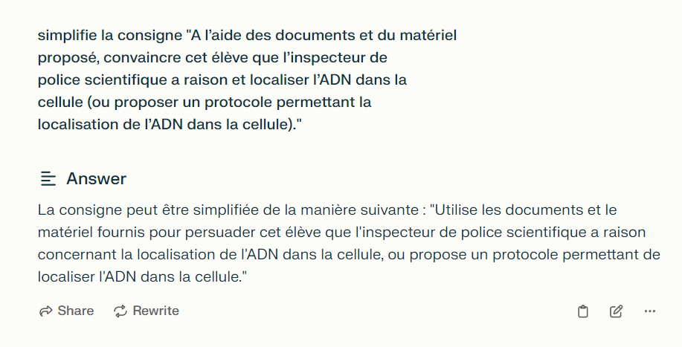
Perplexity

Slide 22
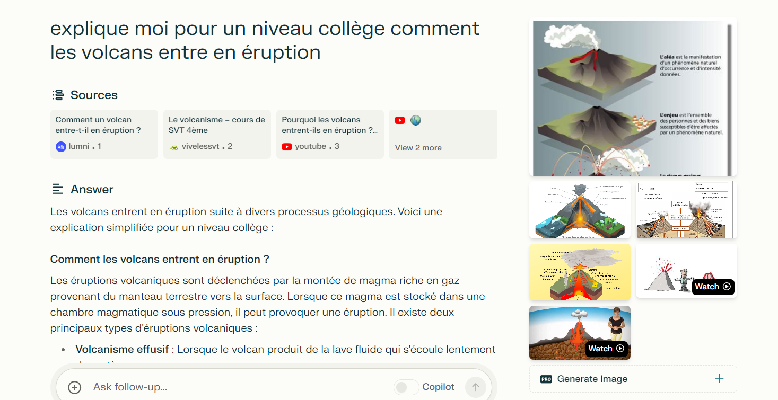
Perplexity

Slide 23
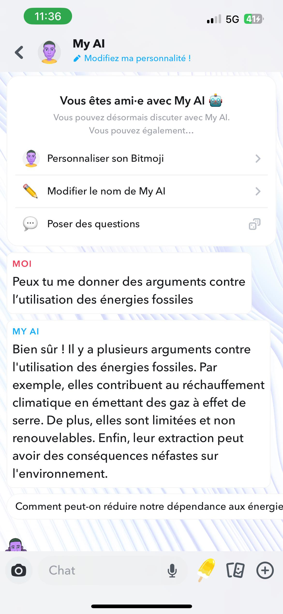
My IA Snapchat

Slide 24
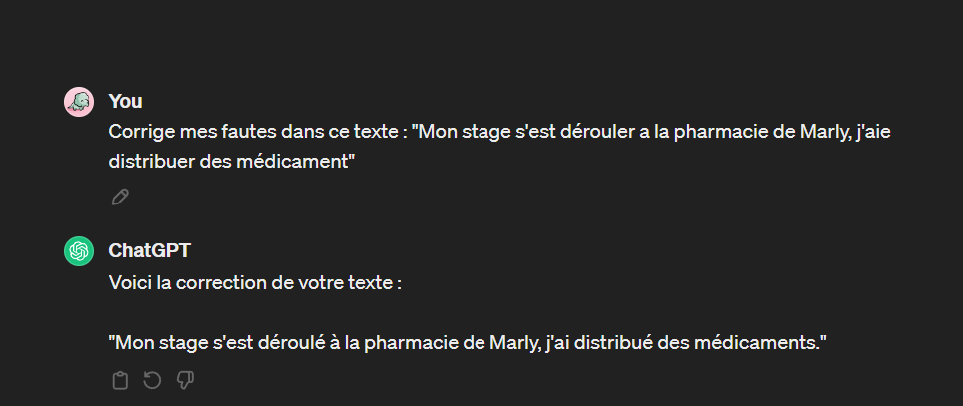
CHAT GPT

Slide 25
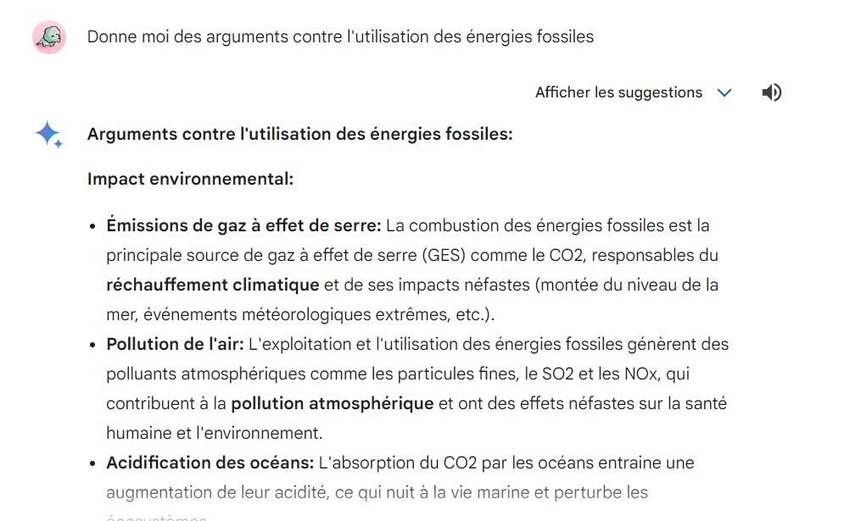
Google Gemini

Slide 26
Google Gemini

Slide 27
Google Gemini

Slide 28
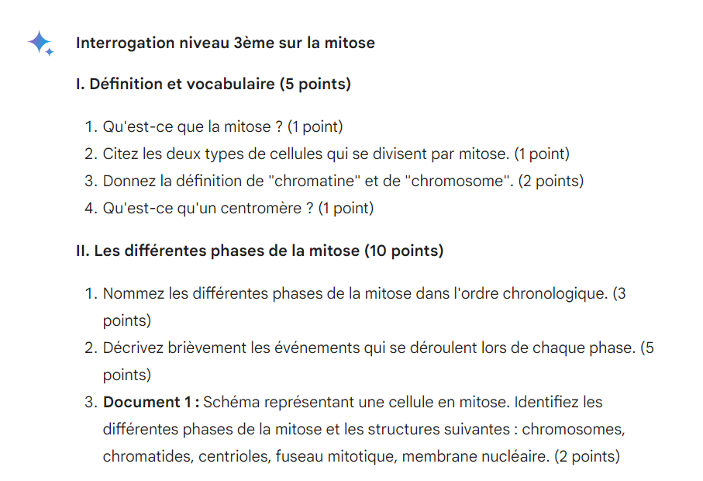
Google Gemini

Slide 29
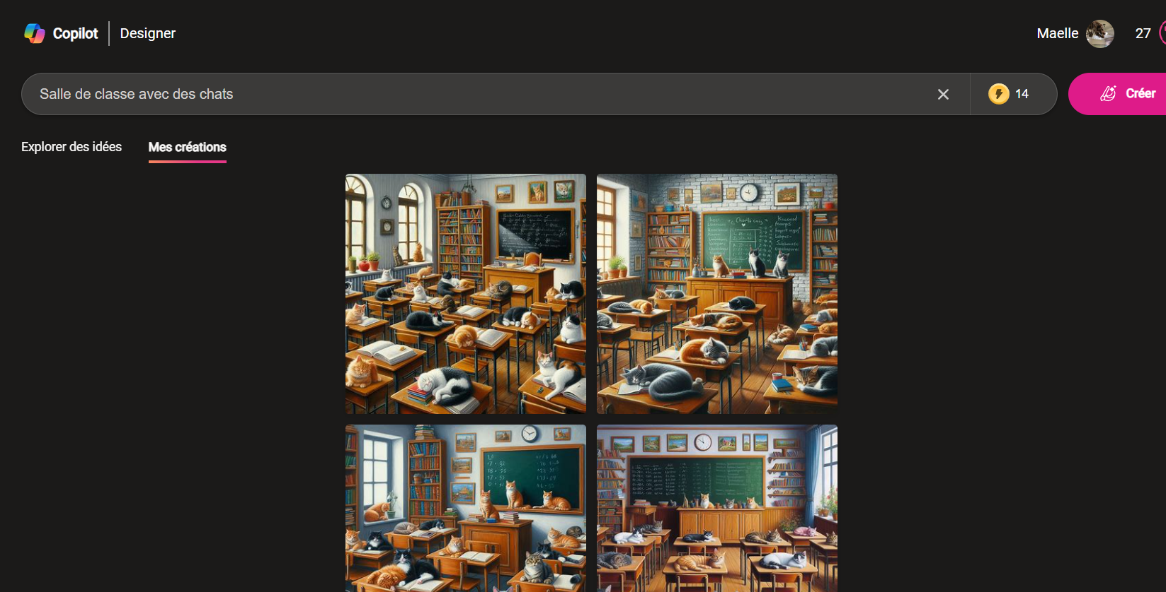
Microsoft Bing Creator

Slide 30
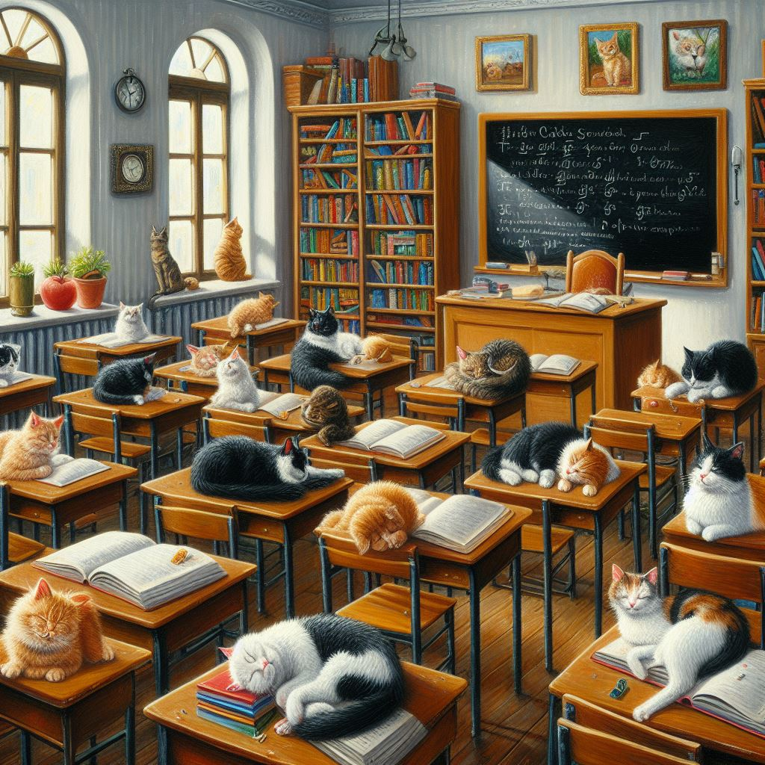
Microsoft Bing Creator

Slide 31
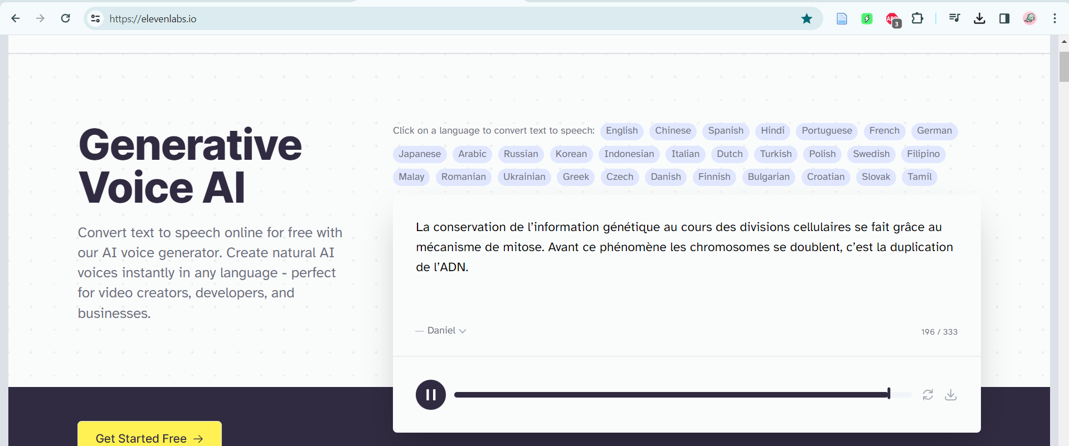
Eleven Labs IO

Slide 32

Eleven Labs IO

Slide 33
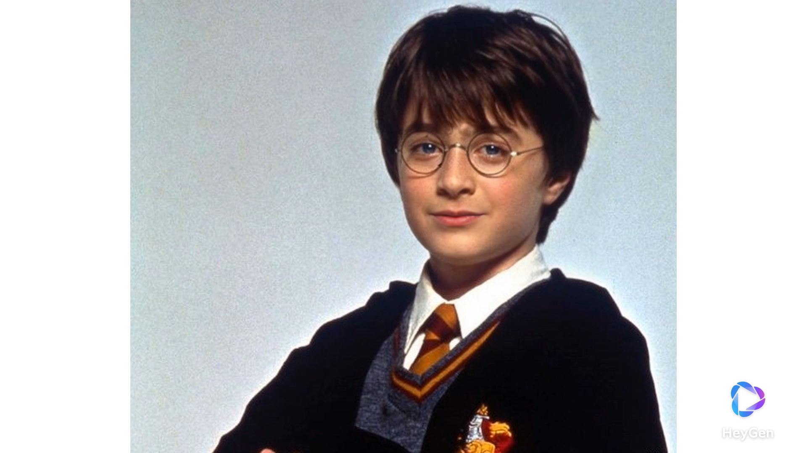
Eleven Labs IO + Vidnoz AI

Slide 34
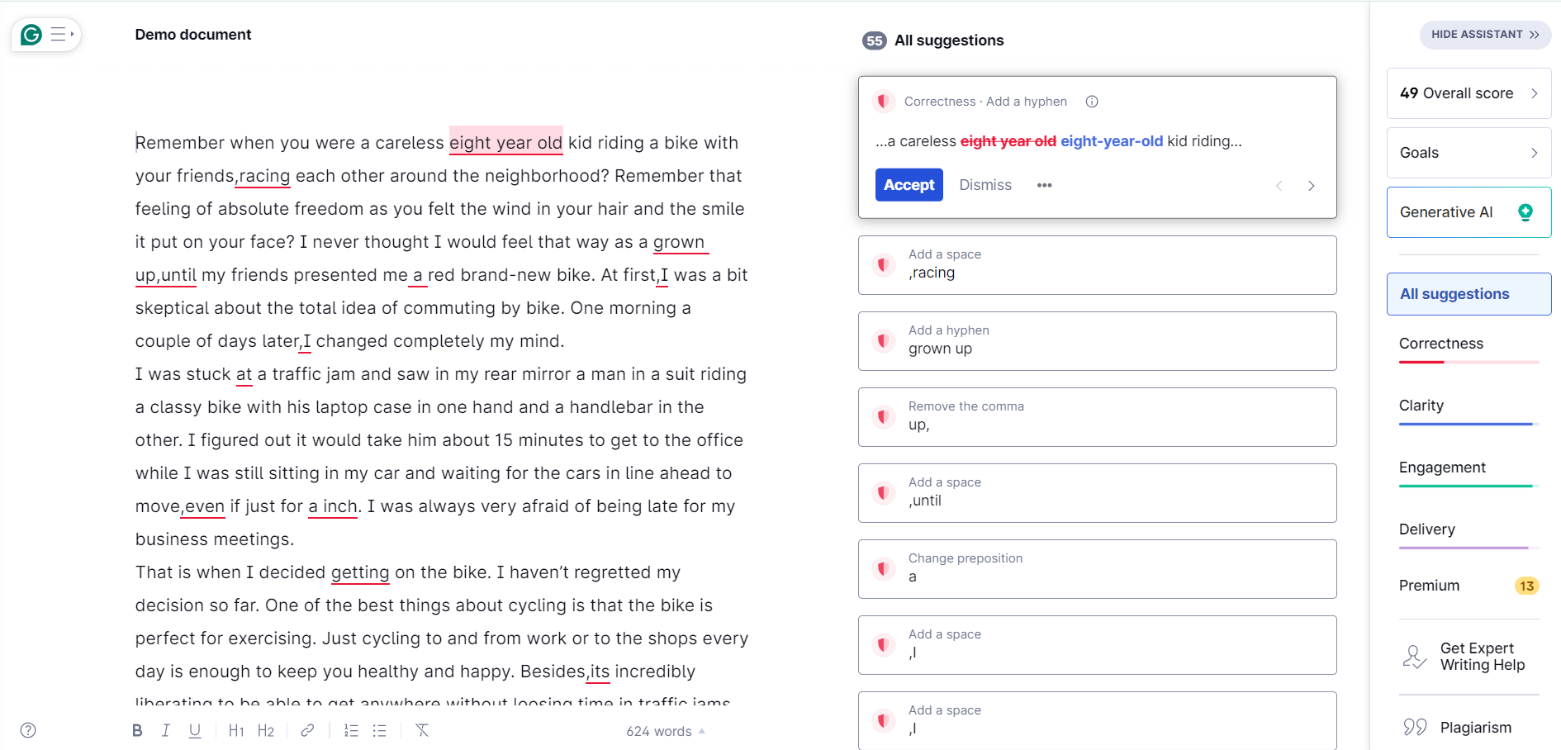
Grammarly

Slide 35
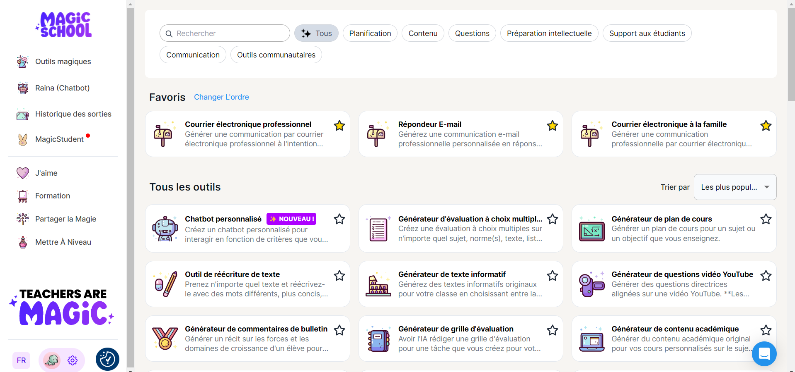
Magic school IA

Slide 36
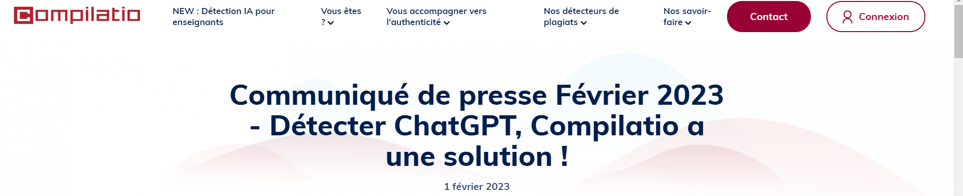

Des détecteurs d’IA

Slide 37
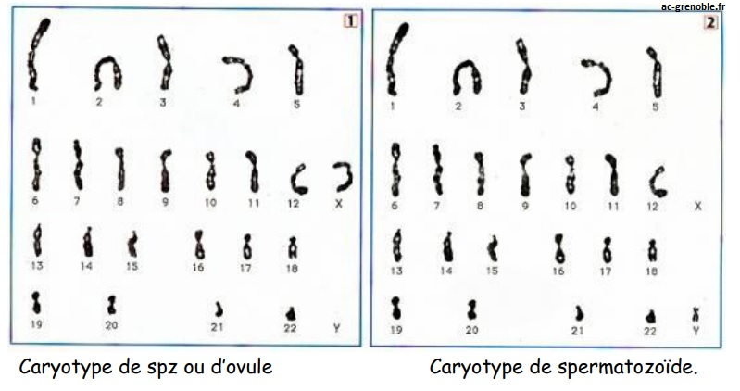
Comment se transmet le programme génétique de génération en génération?

Slide 38
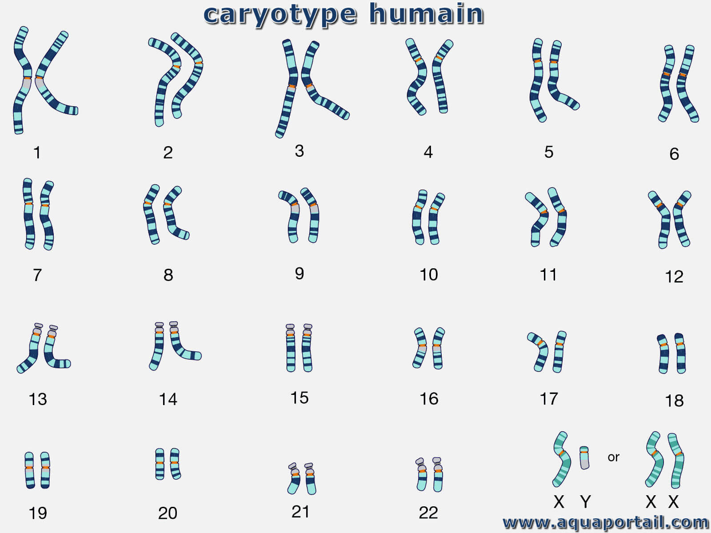

Slide 39
Rappel
Caractères héréditaires : Les caractères qui se retrouvent dans les générations successives sont des caractères héréditaires.
Les facteurs environnementaux peuvent modifier certains caractères, ces modifications ne sont pas héréditaires.

Slide 40
Conclusion fécondation
La fécondation aboutit à la formation d’un individu génétiquement unique.
Mais certains caractères du père et de la mère lui ont été transmis grâce aux gamètes.
Chaque gamète ne contient que la moitié des chromosomes de l’individu qui les produit.

Slide 41
Comment se réalise la transmission du programme génétique des parents aux enfants?
II. L’origine de la diversité génétique des individus

